Slide 1
Отчет Главы Александровского района о результатах деятельности Администрации Александровского района Томской области за 2022 год

Slide 2
Бюджет района
Утвержден:
-по доходам - в объеме 830 066 тыс. рублей,
-по расходам - в объеме 859 132 тыс. рублей
Исполнен:
-по доходам - в объеме 829 623 тыс. рублей, или 99,6 % к запланированным назначениям,
-по расходам - в объеме 842 005 тыс. рублей или 98 % к запланированным ассигнованиям

Slide 3
Расходы бюджета

Slide 4
Социальное партнерство
Наименование предприятия | Сумма договора, тыс. руб. | Поступило, тыс. руб. | Направление расходования
АО «Томскнефть» ВНК | 21 350,00 | 21 350,00 | Культура, образование, спорт, ветераны и инвалиды
ЗАО «Томск-Петролиум-унд-Газ» | 5 000,00 | 5 000,00 | Капитальный ремонт стадиона «Геолог»
ЗАО «Васюган» | 3 000,00 | 3 000,00 | Капитальный ремонт стадиона «Геолог»
ООО «Стимул-Т» | 1 000,00 | 500,00 | Культура, образование, спорт
ООО «Александровский НПЗ» | 2 000,00 | 2 000,00 | Культура, образование, спорт
ООО «Газпром трансгаз Томск» | 918,82 | 918,82 | Оснащение пищеблоков
Итого | 33 268,82 | 32 768,82 | -
ООО «Газпром трансгаз Томск»
Продолжена программа по оснащению технологическим и холодильным оборудованием пищеблоков образовательных учреждений Александровского района – школа с. Лукашкин Яр, школа № 2 в с. Александровском и детский сад «ЦРР-Теремок».
Муниципалитету передан экскаватор для нужд коммунального предприятия.
Постоянно: услуги транспорта, необходимые в дорожной деятельности, благоустройстве и других сферах, в том числе в рамках социальной догазификации.

Slide 5
Основные показатели социально-экономического развития Александровского района

Slide 6
Основные показатели социально-экономического развития Александровского района

Slide 7
Сельское хозяйство
«Социальное развитие сёл Александровского района» - 631,9 тыс. руб.
-поддержка малых форм хозяйствования – 6 граждан, ведущих личное подсобное хозяйство, и 1 глава К(Ф)Х получили выплаты на коров
-техническое оснащение – 3 гражданина – приобретены пресс-подборщик, мотоблок, сепаратор молочный, доильный аппарат
-искусственное осеменение 46 голов КРС
годы | Крупный рогатый скот | В т.ч. коровы | свиньи | Овцы и козы | Птица всех возрастов
2018 | 330 | 146 | 15 | 131 | 706
2019 | 387 | 151 | 131 | 76 | 1164
2020 | 319 | 133 | 111 | 77 | 994
2021 | 203 | 89 | 64 | 73 | 470
2022 | 194 | 86 | 54 | 87 | 545
 | Крупный рогатый скот |  | В т.ч. коровы |  | Свиньи |  | Птица
Наименование | 01.01.2022 | 01.01.2023 | 01.01.2022 | 01.01.2023 | 01.01. 2022 | 01.01.2023 | 01.01. 2022 | 01.01.2023
Александровское | 128 | 117 | 61 | 56 | 64 | 48 | 236 | 259
Лукашкин-Ярское | 26 | 24 | 11 | 12 |  | 4 | 24 | 69
Назинское | 17 | 18 | 7 | 8 |  |  | 70 | 63
Новоникольское | 11 | 13 | 4 | 4 |  |  | 42 | 18
Октябрьское | 4 | 6 | 2 | 2 |  |  | 22 | 25
Северное | 17 | 16 | 4 | 4 |  | 2 | 76 | 111
Итого по району | 203 | 194 | 89 | 86 | 64 | 54 | 470 | 545

Slide 8
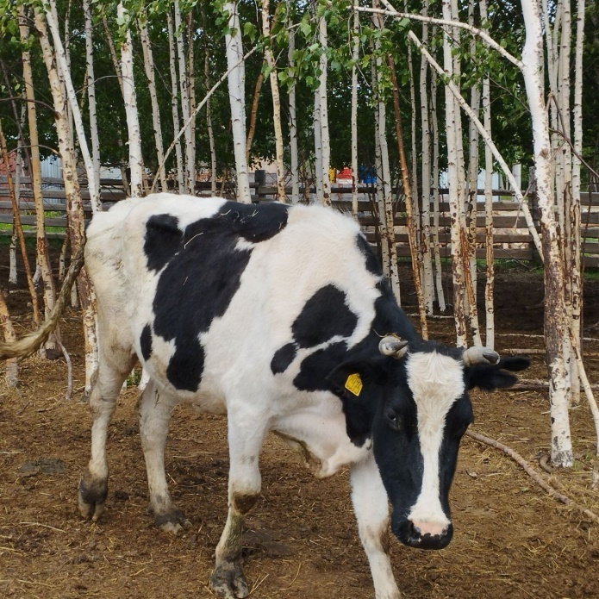
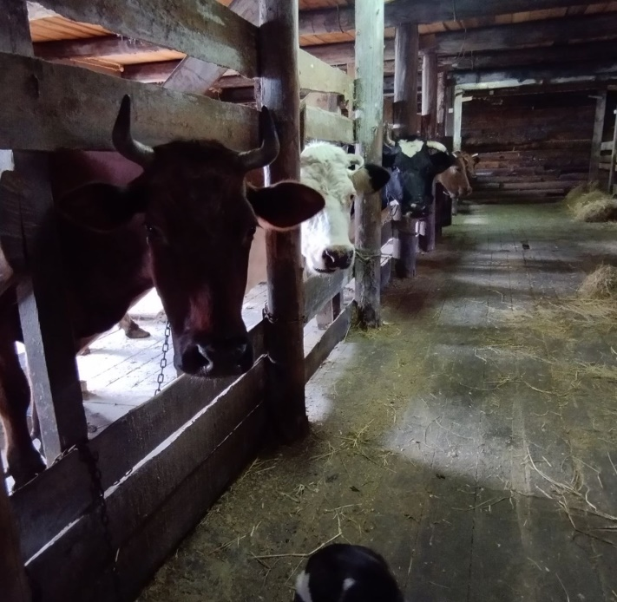
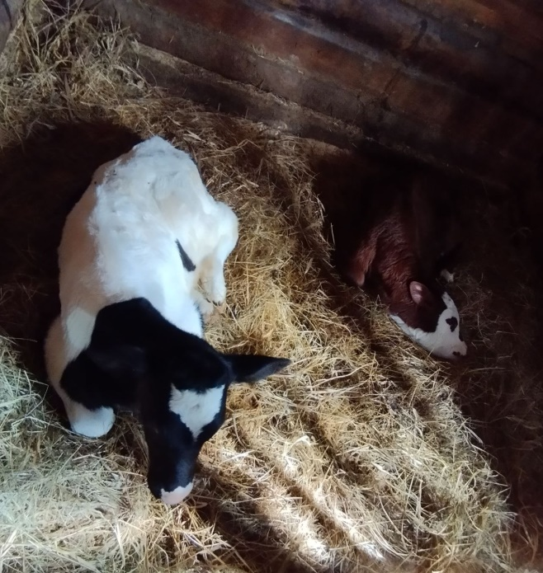
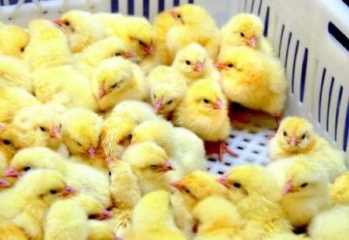
Сельское хозяйство
К(Ф)Х А.В. Залесов
-46 голов КРС, в том числе 16 дойных коров, 10 мясных коров и 2 лошади.
-создано 3 постоянных рабочих места.
-на 01.01.2023 года в К(Ф)Х произведено молока 440 ц., мяса 28 ц., реализовано молока 350 ц., мяса 25 ц.
-реализовано сельскохозяйственной продукции на 3500 тыс. руб.
К(Ф)Х Х.И. Долиев
-214 голов птицы.
-создано 2 постоянных рабочих места.
-на 01.01.2023 года в КФХ произведено и реализовано 19,25 ц. мяса птицы и яйца.
-реализовано сельскохозяйственной продукции на сумму 318,92 тыс. руб.
-для выкармливания уток, кур несушек и кур мясо-яичного направления было выращено для внутреннего потребления 0,6 тонн моркови и 3,7 тонн картофеля.

Slide 9
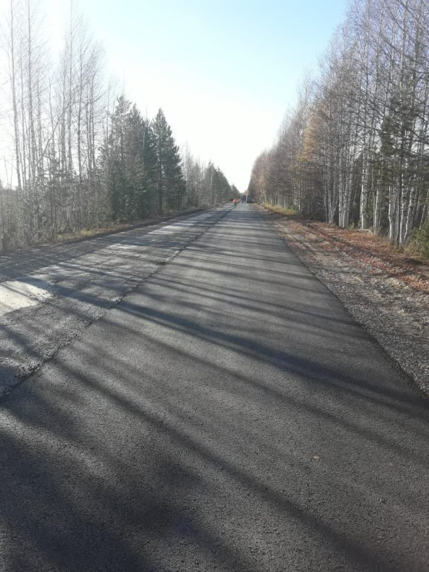
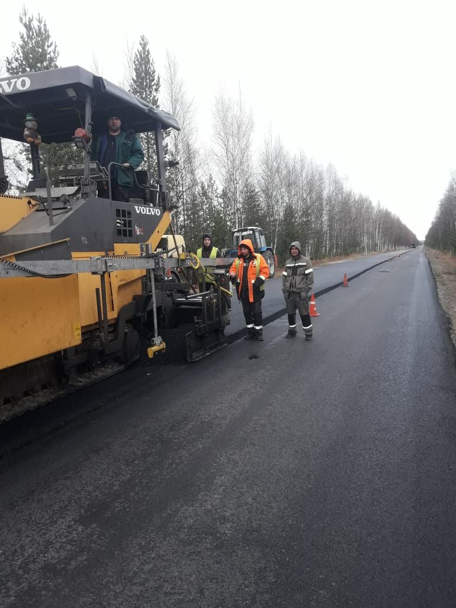
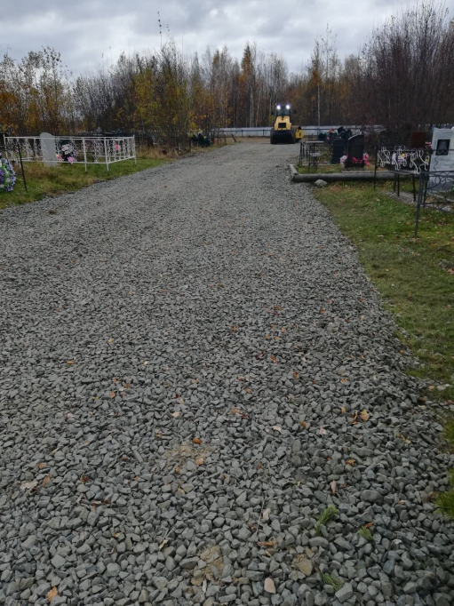
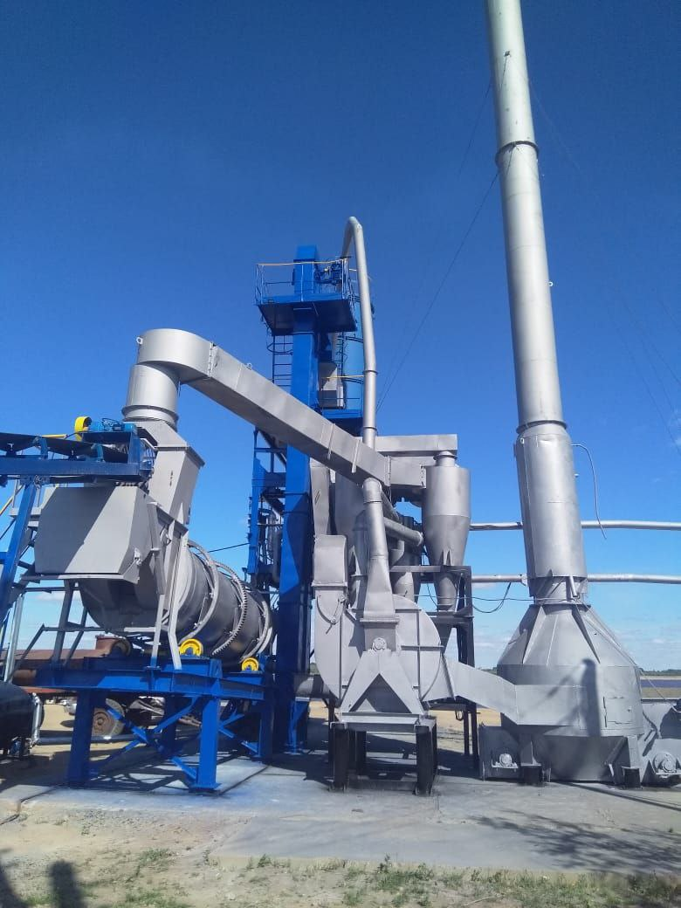
транспорт
2016-2022 годы:
-4,57 км автодорог;
-2118 м тротуаров;
-6 пешеходных переходов вблизи образовательных учреждений.
2022 год
(более 140 (!) млн. руб.):
-мкр. жилой застройки ул. Багряная-ул. Пролетарская (640 м дороги, 772 м водоотводных сооружений и 1200 м тротуаров),
-пешеходный переход по ул. Мира;
-автомобильная дорога на кладбище;
-отсыпка грунтовых дорог по улицам Майская и Сибирская и переулку Тихому (1737 метров);
-асфальтирование 2 км автомобильного дороги «с. Александровское-35 км»;
-асфальтосмесительная установка

Slide 10
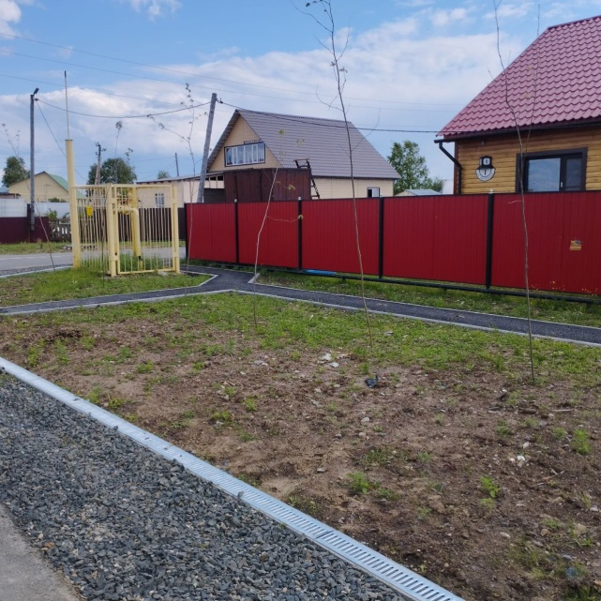
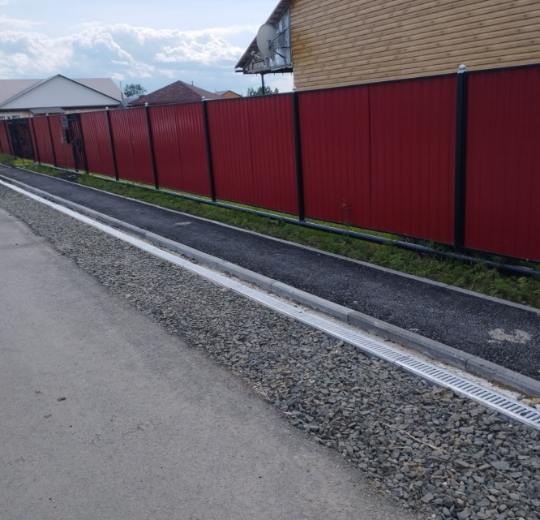
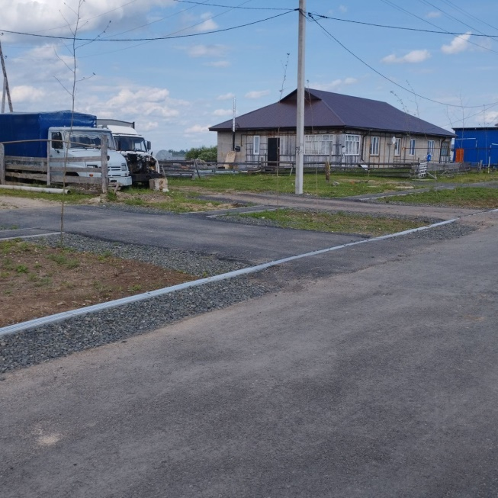
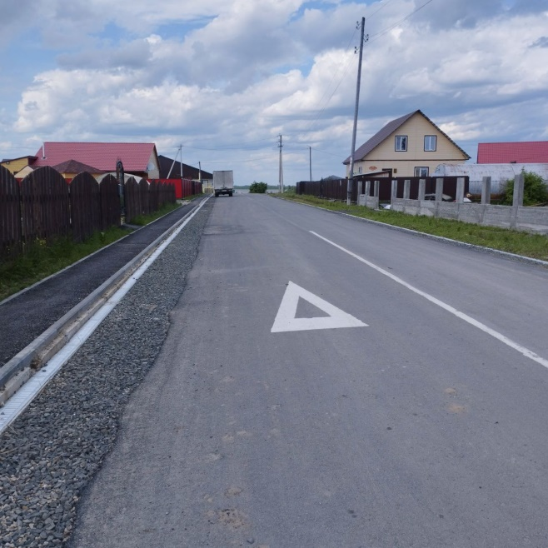
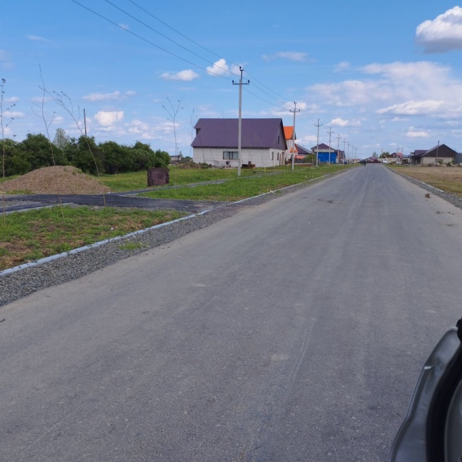
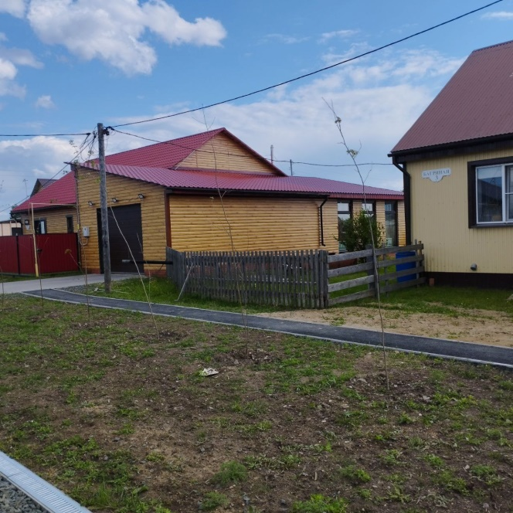
транспорт

Slide 11
Связь, телевидение, СМИ и интернет
содержание оборудования сетей сотовой связи - 280,9 тыс. руб.
повышение информационной открытости деятельности органов местного управления – 3 млн. 445 тыс. руб.
Приоритетные задачи
Улучшение качества Интернета
в селах района
Подключение райцентра к оптоволоконным каналам связи

Slide 12
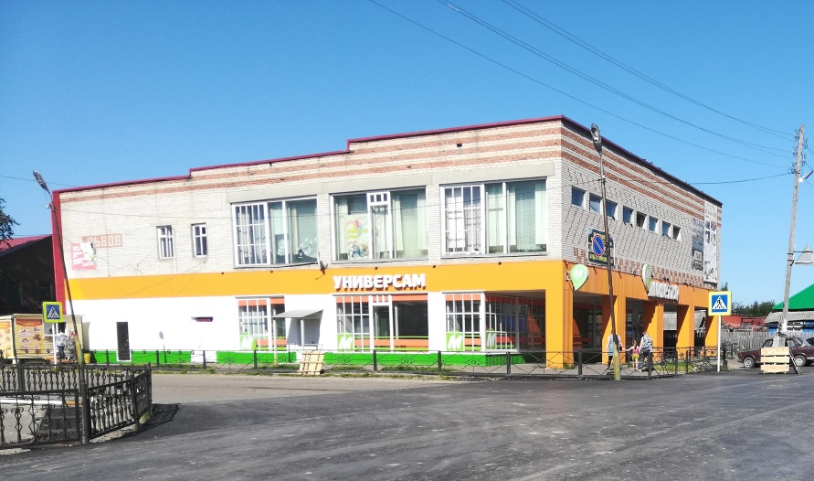
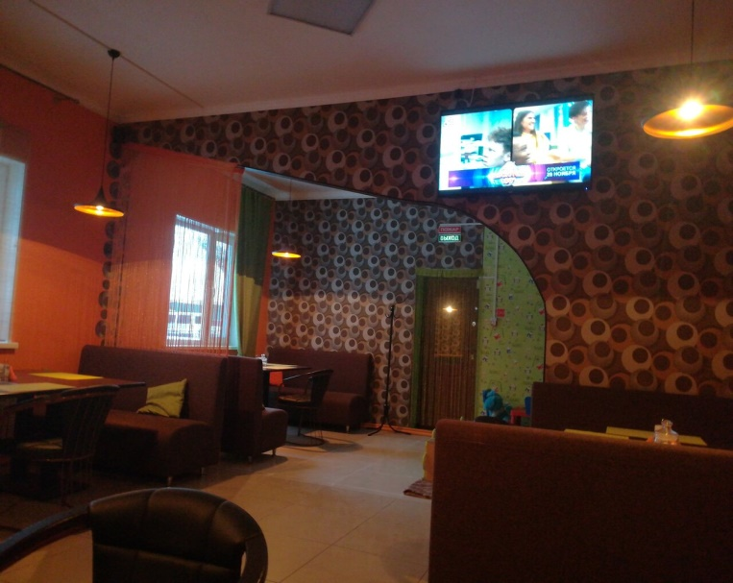
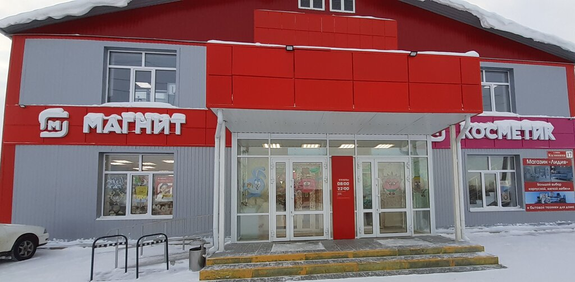
Потребительский рынок и предпринимательство
76 объектов розничной торговли и 1 павильон,
3 кафе и одна столовая,
Семь торговых точек пяти торговых сетей – «Монетка», «Магнит», «Красное и белое», «Любимый», «Планета»,
Один уличный рынок на 14 рабочих мест.

Slide 13
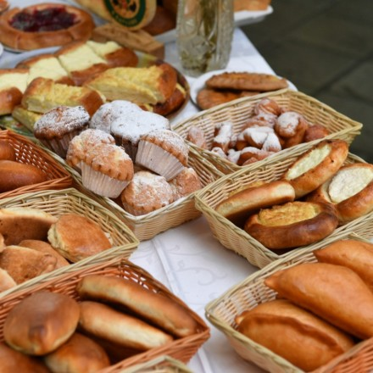
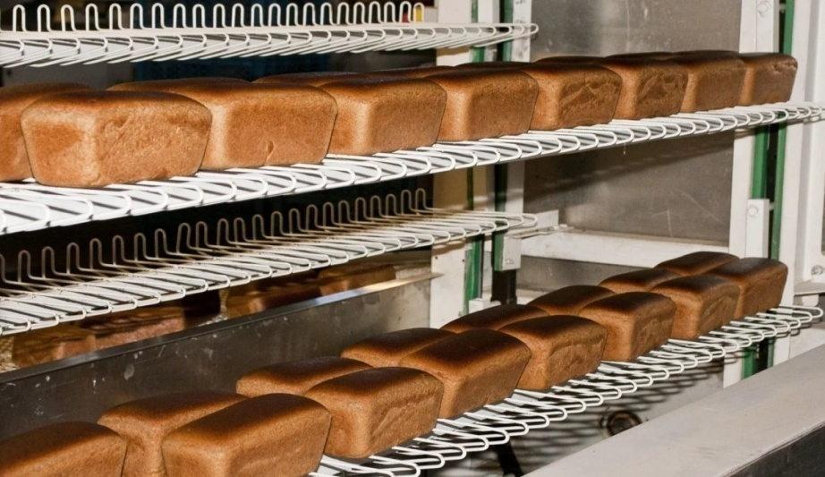
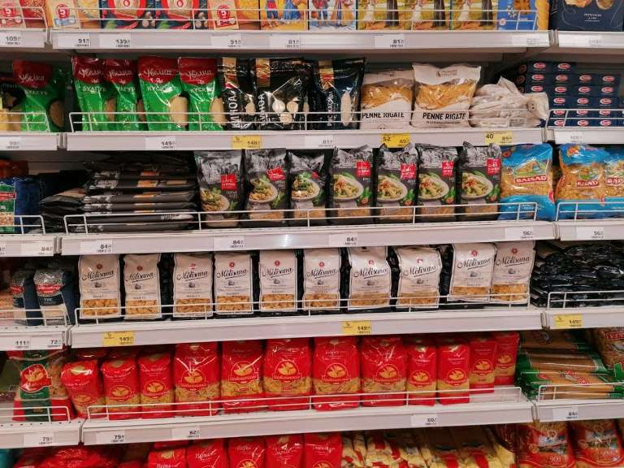
Потребительский рынок и предпринимательство
Показатели | Ед. изм. | 2016 | 2017 | 2018 | 2019 | 2020 | 2021 | 2022
Оборот общественного питания | тыс. руб. | 26347 | 30563 | 49116 | 59430 | 28053 | 34533 | 40741
Показатели | Ед. изм. | 2016 | 2017 | 2018 | 2019 | 2020 | 2021 | 2022
Объем платных услуг населению | млн. руб. | 177,8 | 177,7 | 173,5 | 164,9 | 79 | 201 | 195
Наименование показателя | Ед. изм. | 2016 | 2017 | 2018 | 2019 | 2020 | 2021 | 2022
Производство кондитерских изделий | тонн | 17,0 | 17,3 | 15 | 13 | 13 | 14 | 15
Производство хлеба и хлебобулочных изделий | тонн | 348,4 | 386,7 | 348 | 279 | 232 | 261 | 265

Slide 14
Малое и среднее предпринимательство
Распределение деятельности индивидуальных предпринимателей по видам экономической деятельности

Slide 15
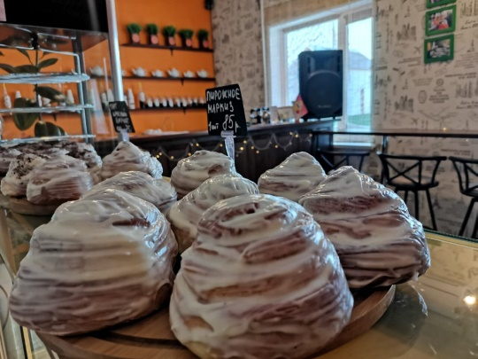
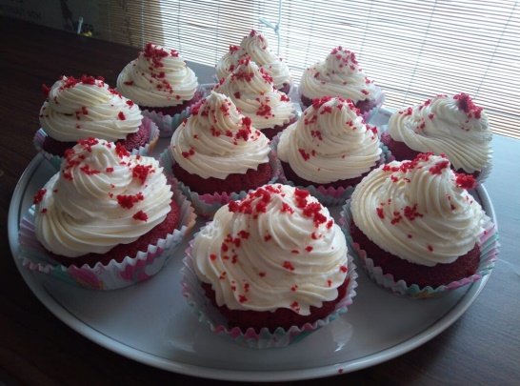
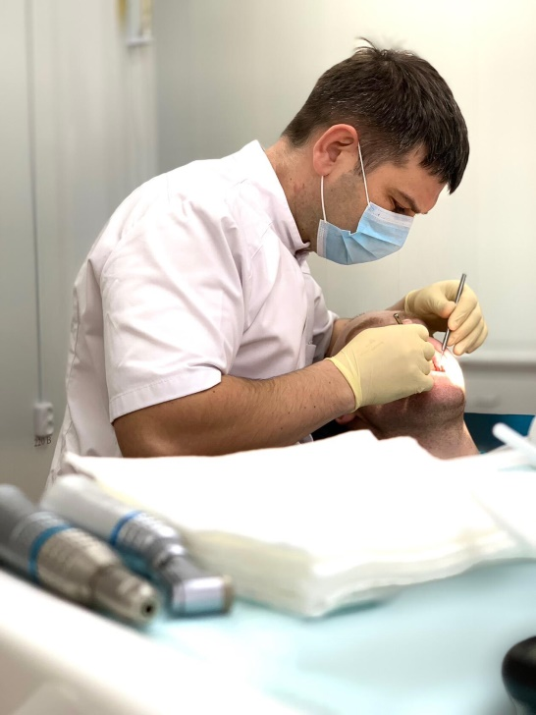
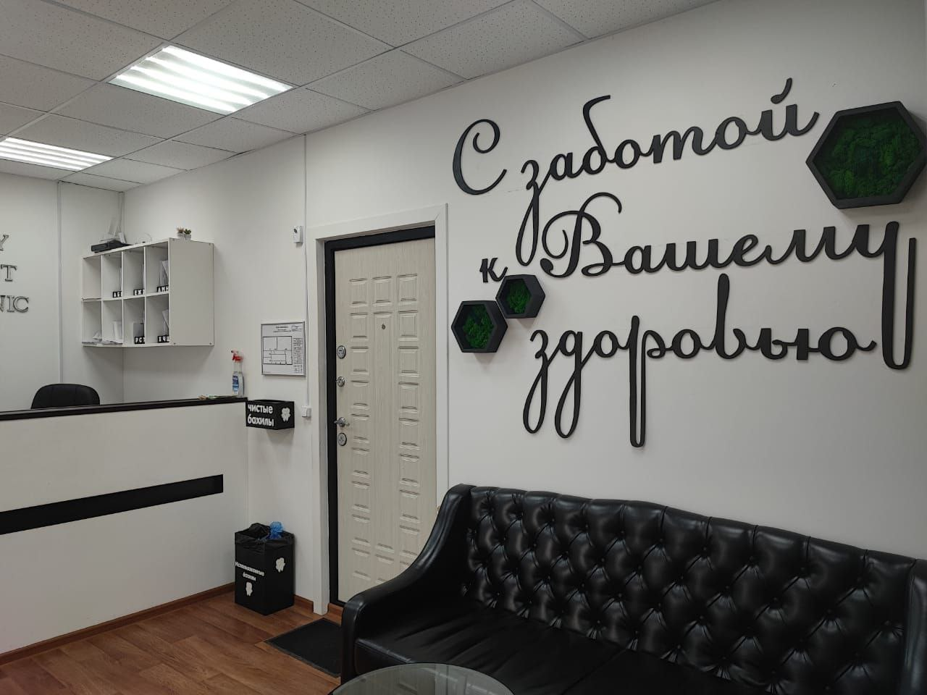
Малое и среднее предпринимательство
Муниципальная программа «Развитие малого и среднего предпринимательства на территории Александровского района»
Развитие и обеспечение деятельности муниципального Центра поддержки предпринимательства – 350 тыс. руб.
Поддержка стартующего бизнеса – 774 тыс. руб.
Участие в мероприятиях – 60 тыс. руб.

Slide 16
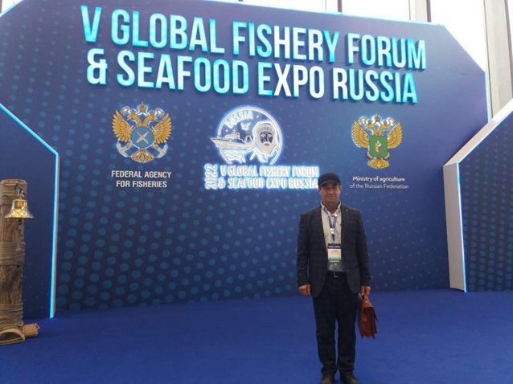
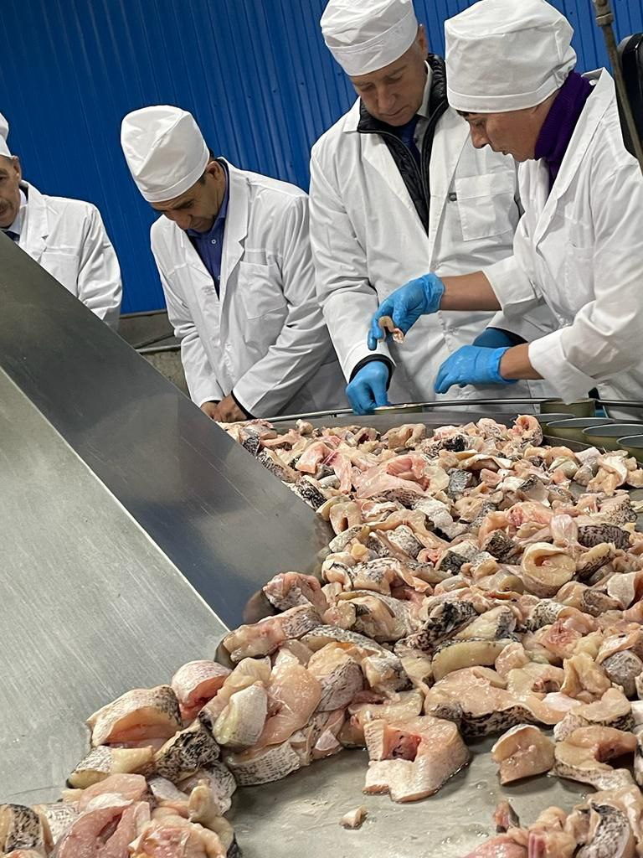
Малое и среднее предпринимательство
Муниципальная программа «Развитие малого и среднего предпринимательства на территории Александровского района»
Возмещение разницы в тарифах за электроэнергию, вырабатываемую дизельными электростанциями и потребляемую холодильными камерами в селах Новоникольское, Назино, Лукашкин Яр – 1 млн. руб. (поддержка 1 предпринимателя)
Приобретение маломерных судов, лодочных моторов, орудий лова холодильного оборудования – 1 млн. 511 тыс. руб. (поддержка 6 предпринимателей)
Возмещение расходов на консервную баночку – 13 млн. руб. (поддержка 1 предпринимателя)

Slide 17
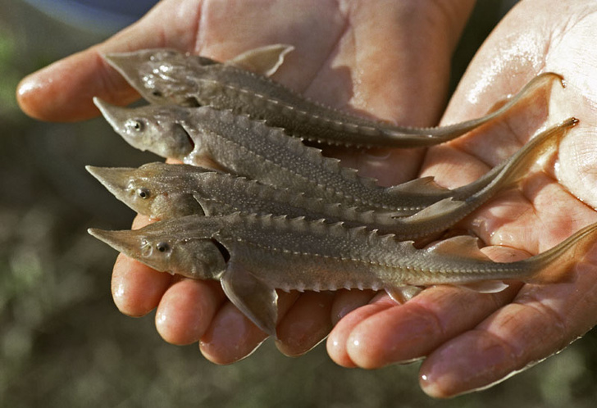
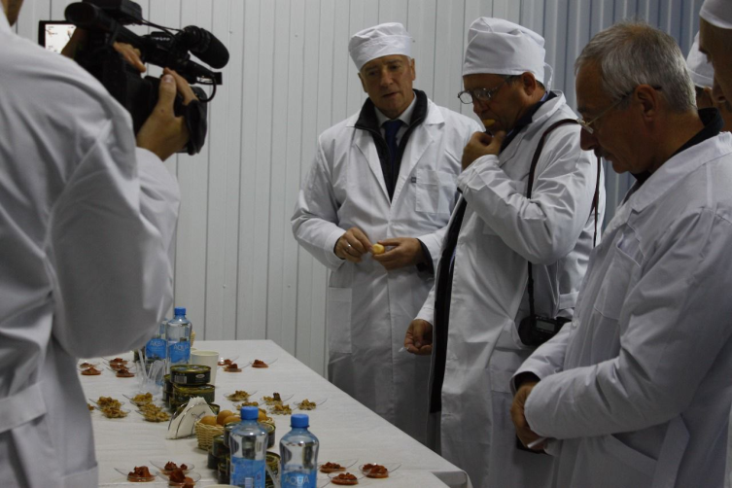
Малое и среднее предпринимательство
Объем вылова рыбы
 | 2016 | 2017 | 2018 | 2019 | 2020 | 2021 | 2022 | Темп роста 2022 к 2016
Объем вылова | 694 | 858 | 1090 | 1340 | 1564 | 1719 | 1838 | +1144 тонн (+264%)
За 2022 год завод выпустил 2003,44 тыс. банок консервов, что в два раза больше, чем в 2021 году.
На предприятии работает 27 человек.
С начала специальной военной операции на Украине ООО «Ковчег» на регулярной основе направляет свою продукцию для мобилизованных граждан, находящихся на передовой.
ООО «Томская рыборазводная компания» в с. Назино

Slide 18
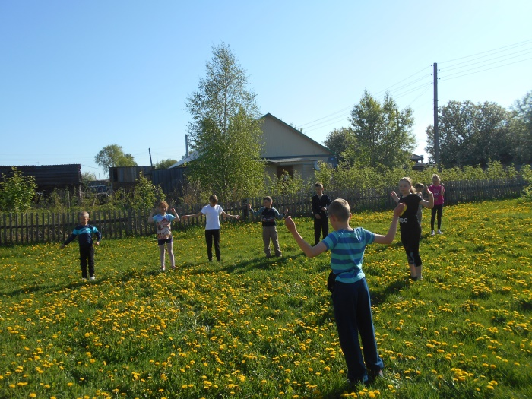
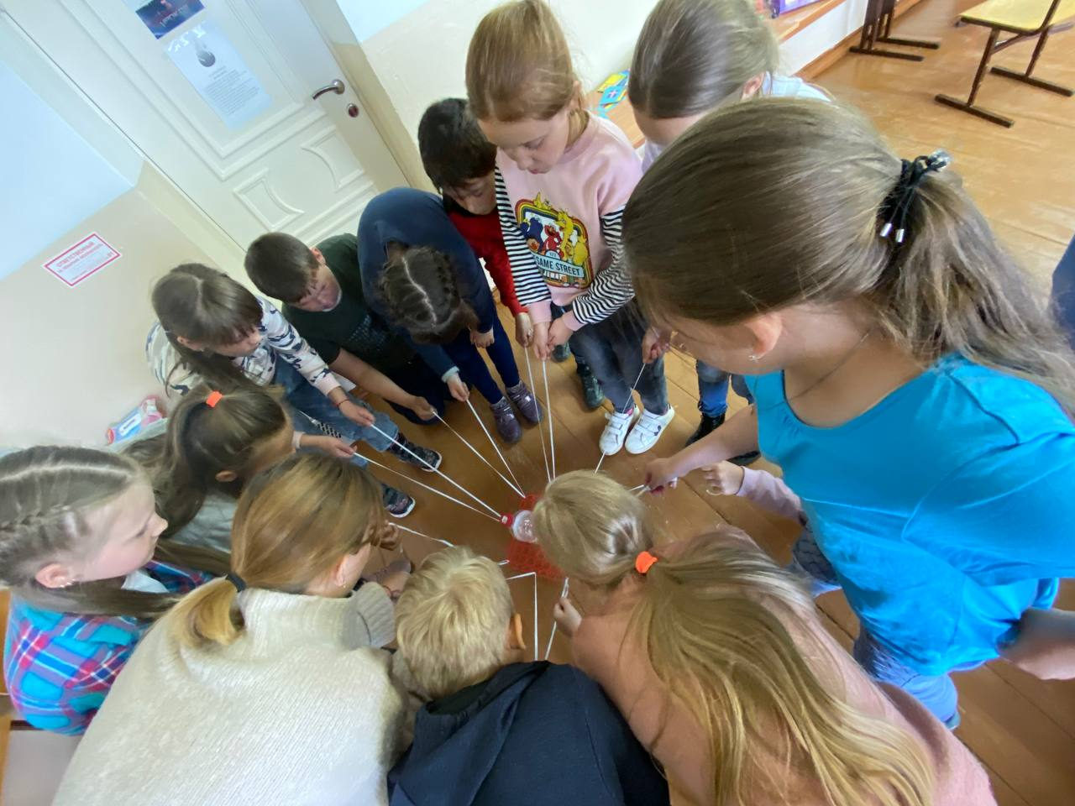
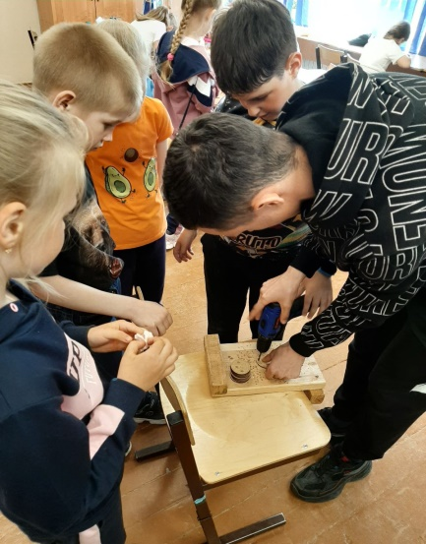
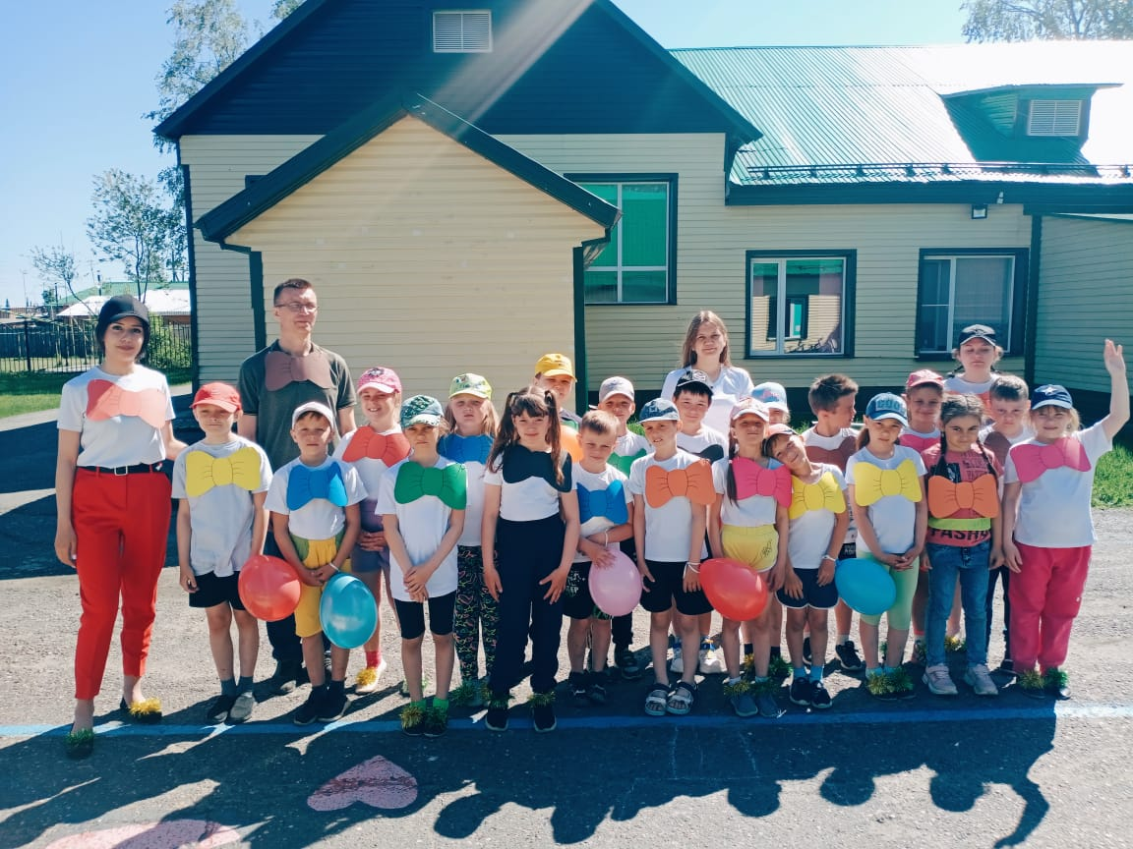
Социальная защита
МП «Социальная поддержка населения Александровского района»
Горячее питание – 2,174 млн. руб. – 476 детей
финансовое обеспечение 5 детей, находящихся под опекой, и 43 детей–сирот в 25 приемных семьях, а на выплату ежемесячного вознаграждения – 9,033 млн. руб.
Питание детей, проживающих в интернате – 259 тыс. руб. – 5 детей
Организация перевозок тел умерших – 751 тыс. руб.
Компенсация расходов на детский сад – 549 тыс. руб. – 78 детей
Обеспечение мер социальной поддержки семей мобилизованных в Вооруженные Силы РФ для участия в специальной военной операции - 118,4 тыс. руб. -17 семей
Летний отдых детей – 2,447 млн. руб. – 470 детей

Slide 19
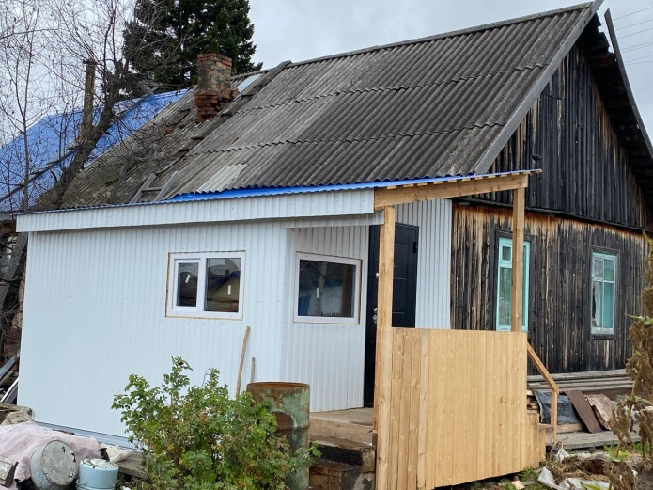
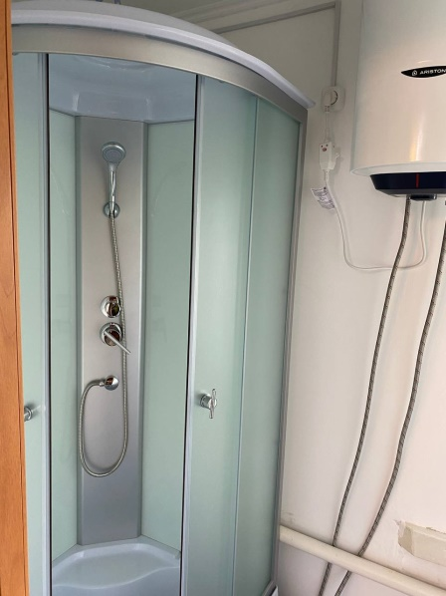
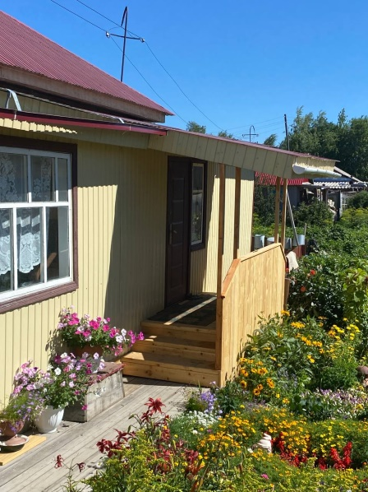
Социальная защита
МП «Социальная поддержка населения Александровского района»
Стипендия целевикам – 20 тыс. руб.
Ремонт жилья участнику Великой Отечественной войны - 100,0 тыс. руб.
Приобретение квартиры детям-сиротам в с.Александровское - 540,8 тыс. руб.
Ремонт жилья инвалидам – 900 тыс. руб. – 3 человека
Оказание материальной помощи на проезд в специализированные медицинские учреждения по направлению врачей, на оплату лечения и при трудной жизненной ситуации – 2,523 млн. руб. - по 120 обращениям 104 гражданам района
Финансовая помощь общественным организациям – Совету ветеранов, Обществу инвалидов – 491 тыс. руб.
Финансовая поддержка Православного прихода – 250 тыс. руб.
Финансовая поддержка МУП «Аптека № 29» - 1,263 млн. руб.

Slide 20
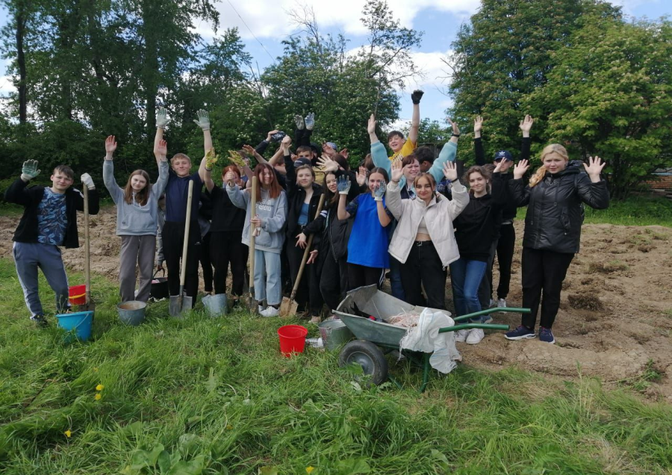
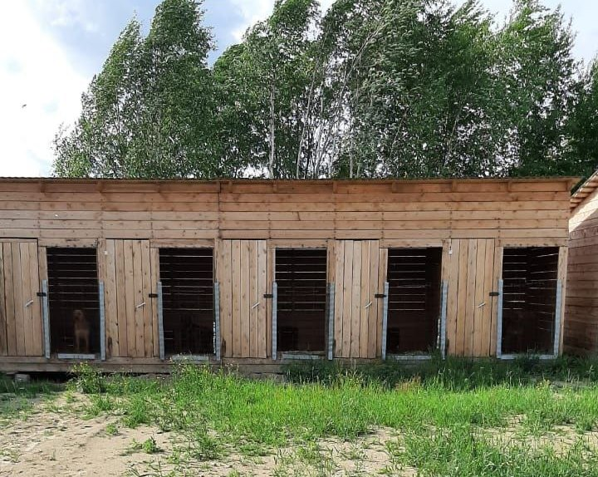
Рынок труда
На 01.01.2023 года число безработных составило 64 человека, а уровень безработицы составил 1,3%.
Показатели | 2016 | 2017 | 2018 | 2019 | 2020 | 2021 | 2022
Численность безработных | 234 | 156 | 142 | 120 | 191 | 77 | 64
Уровень безработицы, % | 4,8 | 3,1 | 2,7 | 2,4 | 4,0 | 1,7 | 1,3
Безопасность
содержание дежурной диспетчерской службы,
эксплуатация систем видеонаблюдения,
организация трудовой занятости 139 подростков,
поддержка деятельности народных дружин - 6 дружинников,
победа в конкурсе по профилактике правонарушений,
деятельность по обращению с животными без владельцев

Slide 21
демография
Показатели | Ед. изм. | 2017 | 2018 | 2019 | 2020 | 2021 | 2022
Численность населения | чел | 8019 | 7921 | 7743 | 7706 | 7637 | 7392
Число прибывших | чел. | 331 | 332 | 249 | 289 | 264 | 121
Число убывших | чел. | 458 | 411 | 396 | 277 | 264 | 272
миграционный прирост, убыль (-) населения | чел. | -127 | -79 | -147 | +12 | 0 | -151

Slide 22
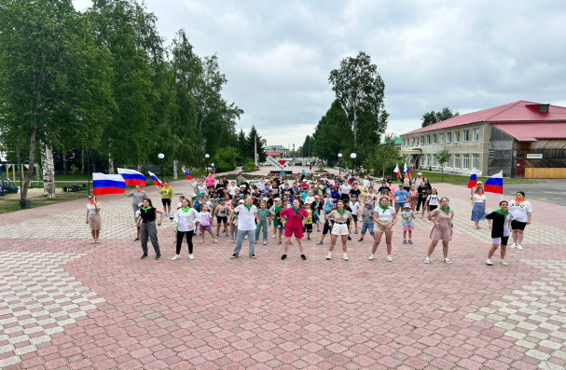
демография
Численность населения в разрезе населенных пунктов
 | 2018 | 2019 | 2020 | 2021 | 2022 | 2023
Александровский район | 8019 | 7921 | 7743 | 7706 | 7637 | 7392
Александровское сельское поселение | 6840 | 6787 | 6664 | 6642 | 6589 | 6493
с.Александровское | 6771 | 6721 | 6599 | 6579 | 6526 | 6419
д. Ларино | 69 | 66 | 65 | 63 | 63 | 74
с.Лукашкин Яр | 372 | 368 | 367 | 365 | 369 | 237
с.Назино | 390 | 387 | 375 | 372 | 366 | 297
с.Новоникольское | 204 | 181 | 157 | 152 | 148 | 139
п.Октябрьский | 132 | 122 | 109 | 107 | 103 | 133
Северное сельское поселение | 81 | 76 | 71 | 68 | 62 | 93
п.Северный | 60 | 58 | 54 | 54 | 48 | 75
д.Светлая Протока | 21 | 18 | 17 | 14 | 14 | 18
Основные демографические показатели
Показатели | Ед. изм. | 2016 | 2017 | 2018 | 2019 | 2020 | 2021 | 2022
Количество родившихся | чел | 131 | 102 | 77 | 82 | 70 | 57 | 42
Количество умерших | чел. | 138 | 129 | 97 | 113 | 117 | 126 | 91
Естественный прирост, убыль (-) населения | чел. | -7 | -27 | -20 | -31 | -47 | -69 | -49

Slide 23
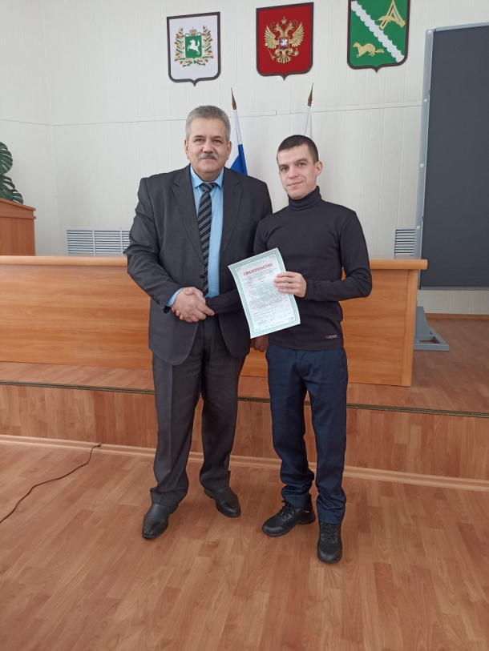
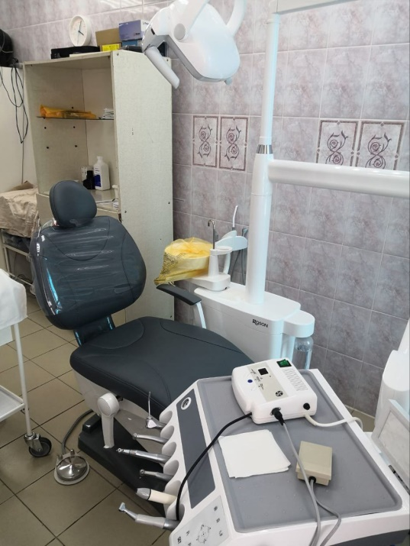
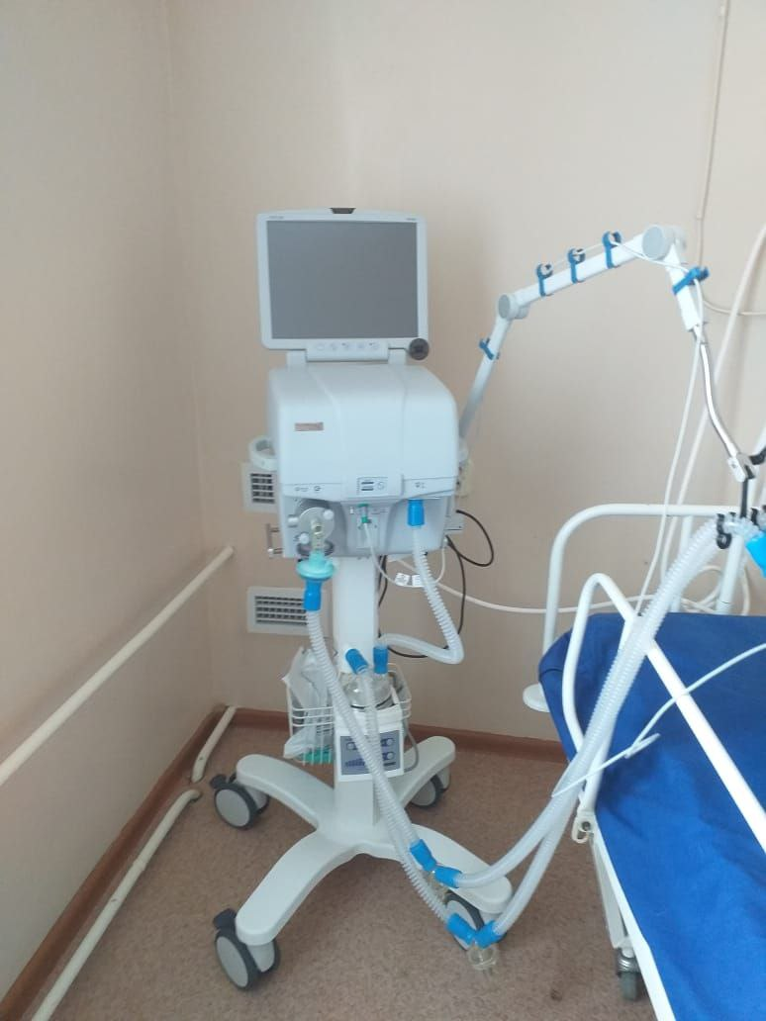
демография
Привлечение квалифицированных кадров:
предоставление молодым семьям поддержки на приобретение (строительство) жилья – 7 семей;
государственный жилищный сертификат на приобретение жилья в связи с переездом из района, приравненного к району Крайнего Севера – 3 сертификата;
поддержка молодых специалистов бюджетной сферы: выплаты за съем жилья, процентная надбавка за стаж работы в районах Крайнего Севера и приравненных к ним местностях – 14 специалистов;
стипендии студентам, обучающимся по целевому набору – один студент;
приобретено 17 единиц медицинской техники.

Slide 24
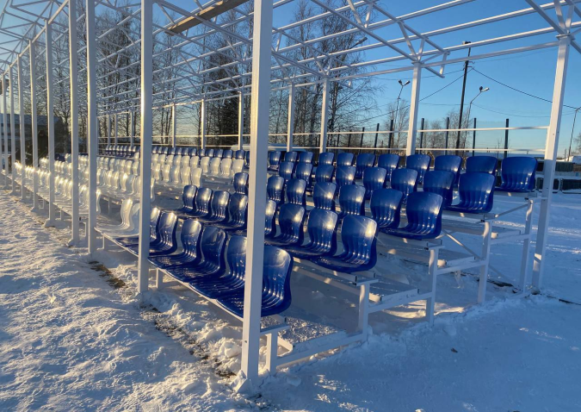
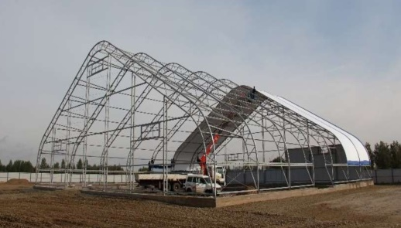
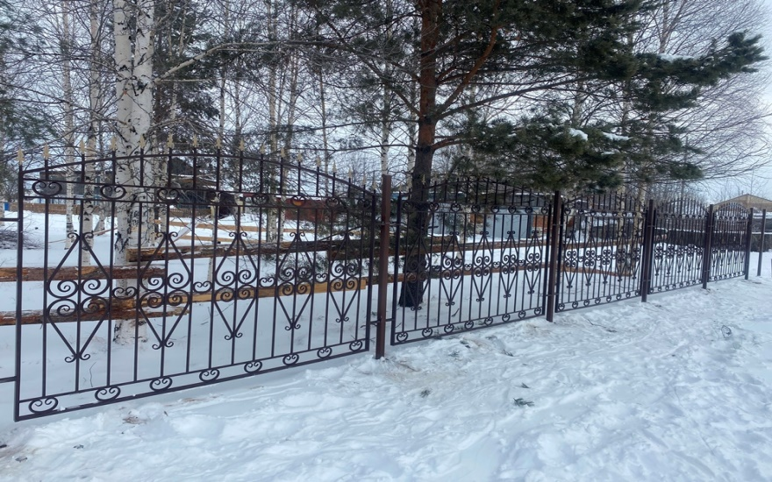
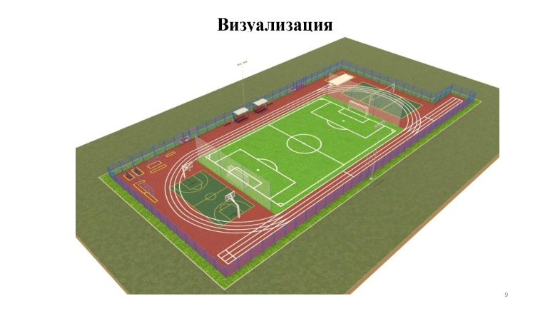
спорт
Расходы на спорт – 42 млн. 286 тыс. руб.
2022 год: вторая очередь капитального ремонта стадиона «Геолог» – 13.5 млн. руб.
планировка территории;
установка трибун;
устройство ограждения.
2023 год: вторая очередь стадиона «Геолог» - 116 млн. руб.
установка хоккейного корта, установка блок-боксов;
освещение и благоустройство.
2023 год: пришкольный стадион МАОУ СОШ № 1

Slide 25
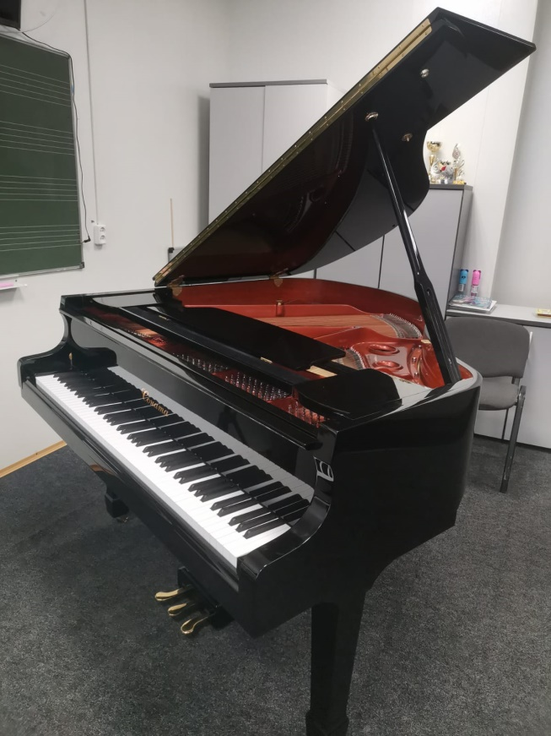
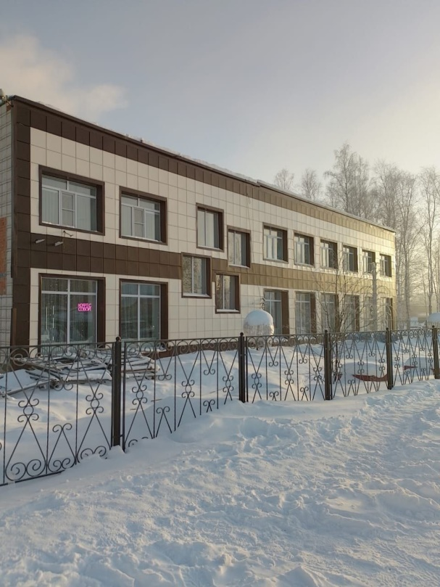
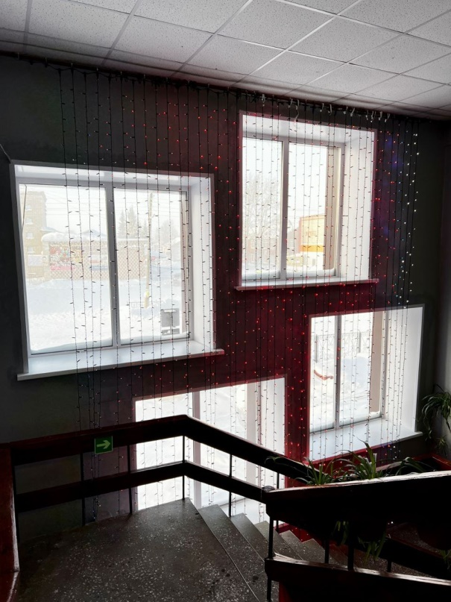
Культура
Расходы на культуру – 86 млн. 233 тыс. руб.
Национальный проект «Культура»:
Музыкальные инструменты – более 5 млн. руб.
Укрепление МТБ:
Приобретение светового оборудования в ЦДНТ
Установка окон в ЦДНТ
Утепление и обшивка фасада
Ремонт в центре досуга п. Северный
65 клубных формирований
численность занимающихся в кружках - 819 человек
Детскую школу искусств посещают 107 обучающихся
в очном режиме проведено 461 мероприятие, онлайн - 285 мероприятий

Slide 26
образование
Расходы на образование – 353 млн. 859 тыс. руб.
6 общеобразовательных учреждений - 1001 учащийся
4 детских сада, 2 группы дошкольного образования в п. Октябрьском и с. Новоникольское - 378 детей
Дом детского творчества – 139 воспитанников
Детско-юношеская спортивная школа – 368 воспитанников.
Обеспеченность района образовательными учреждениями по состоянию на 2021/2022 учебный год
Наименование учреждения | количество мест, ед. | количество занимающихся, чел.
 |  | 2021/2022 | 2022/2023
МАОУ СОШ № 1 с. Александровское | 764 | 620 | 641
МАОУ СОШ №2 | 260 | 275 | 281
МКОУ ООШ п. Октябрьский | 100 | 9 | 8
МКОУ ООШ с. Лукашкин Яр | 100 | 29 | 21
МКОУ СОШ с. Назино | 160 | 37 | 42
МКОУ ООШ с. Новоникольское | 90 | 7 | 8
Итого по району | 1483 | 977 | 1001
Динамика списочной численности дошкольных образовательных учреждений
Год | 2017 | 2018 | 2019 | 2020 | 2021 | 2022
Численность, чел. | 501 | 493 | 464 | 435 | 426 | 378

Slide 27
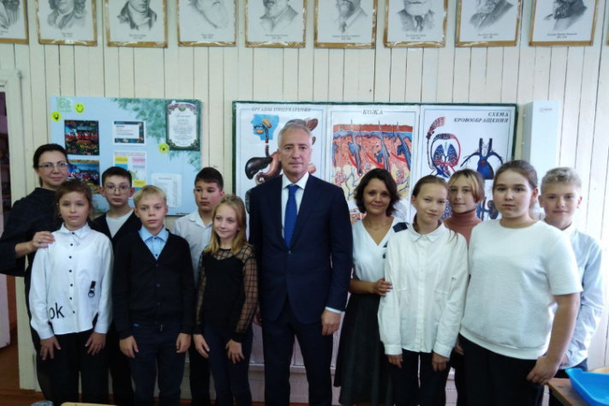
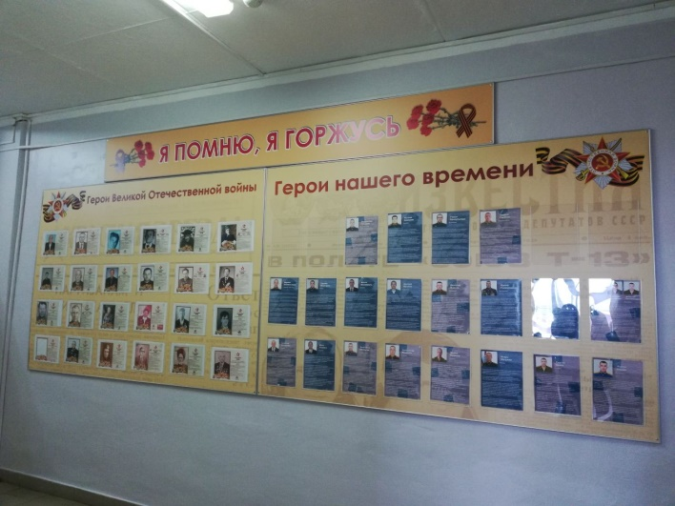
образование
горячее питание детей в школах,
поощрение выпускников одиннадцатых классов,
выплата за классное руководство,
льготный проезд,
проведение акарицидной обработки территории,
уборка снега и наледи с крыш,
текущий ремонт,
капитальный ремонт внутреннего водопровода в МКОУ СОШ с.Назино,
капитальный ремонт административного здания Отдела образования,
проект «Цифровая образовательная среда» - в Назинскую школу,
противопожарные мероприятия,
капитальный ремонт пожарной сигнализации в детском саду «Аленушка» и в Лукашкин-Ярской школе,
Приобретение оборудования в школьный музей (МАОУ СОШ № 1)

Slide 28
Жилищно-коммунальное хозяйство и благоустройство
Расходы на жилищно-коммунальную сферу из бюджета района и области - 95,5 млн. рублей
Подготовка к отопительному сезону 2022-2023 годов – 7,7 млн. рублей:
капитальный ремонт электролинии в п.Октябрьский,
капитальный ремонт трансформаторной подстанции в с.Назино,
капитальный ремонт дизельной электростанции в с. Назино,
приобретение водогрейного котла и дизель-генератора в с. Новоникольское,
приобретение материалов и оборудования для подготовки к зиме,
утепление теплотрасс в районном центре,
обследование дымовых труб,
ремонт ФАП в с. Назино.
Завоз угля и дизельного топлива – 40,2 млн. рублей:
739 тонн угля,
490 тонн дизельного топлива.
Компенсация сверхнормативных расходов МКП «Тепловодоснабжение» в размере 17.6 млн. рублей. Обслуживание станции водоочистки – 845 тыс. рублей.

Slide 29
Жилищно-коммунальное хозяйство и благоустройство
Оплата потерь по электроэнергии - 421 тыс. рублей.
«Инициативное бюджетирование» - капитальный ремонт ограждения кладбища в с. Новоникольское.
Мероприятия по энергоэффективности – 109 млн. рублей.
Социальная газификация - 10,3 км газопровода для 304 домовладений в мкр. Южной части села и мкр. ул. Калинина-Засаймочная. В 2023 году планируется построить 22,6 км газопровода для 640 домовладений.
Подготовка к строительству сетей водоснабжения – ПСД на строительство водосетей в мкр. Калинина-Засаймочная и Южном микрорайоне.

Slide 30
Жилищно-коммунальное хозяйство и благоустройство
«Формирование комфортной городской среды» - 7,184 млн. рублей:
Установка МАФов:
-оборудование для занятий скейтингом и роллингом,
-воркаут площадка – перекладины, шведская стенка, рукоход, змейка.
Озеленение:
Карликовые деревья – 33 шт.
Газон-многолетние травы – 7504 м2.
Цветочная клумба вокруг памятника – 62 м2.

Slide 31
Приоритетные задачи развития
1.Улучшение демографической ситуации в районе путем выполнения следующих мероприятий:
-обеспечение жильем молодых семей,
-проведение работы по целевому обучению детей,
укрепление здоровья населения и повышения качества оказания медицинской помощи.
2.Капитальный ремонт дорог и благоустройство, продолжение асфальтирования автодороги Александровское-35 км.
3.Продолжение участия в федеральной программе «Комплексное развитие сельских территорий» в целях строительства инженерных сетей.
4.Продолжение участия в проектах «Формирование комфортной городской среды» и «Инициативное бюджетирование» в целях благоустройства населенных пунктов.
5.Ликвидация аварийного и ветхого жилья.
6.Сохранение поддержки предпринимательства, в частности производственной сферы, рыбопереработки и сельского хозяйства.
7.Модернизация коммунального хозяйства в сёлах района путем замены объектов на энергоэффективные.

Slide 32
Александровский район
Спасибо за внимание!

